Slide 1
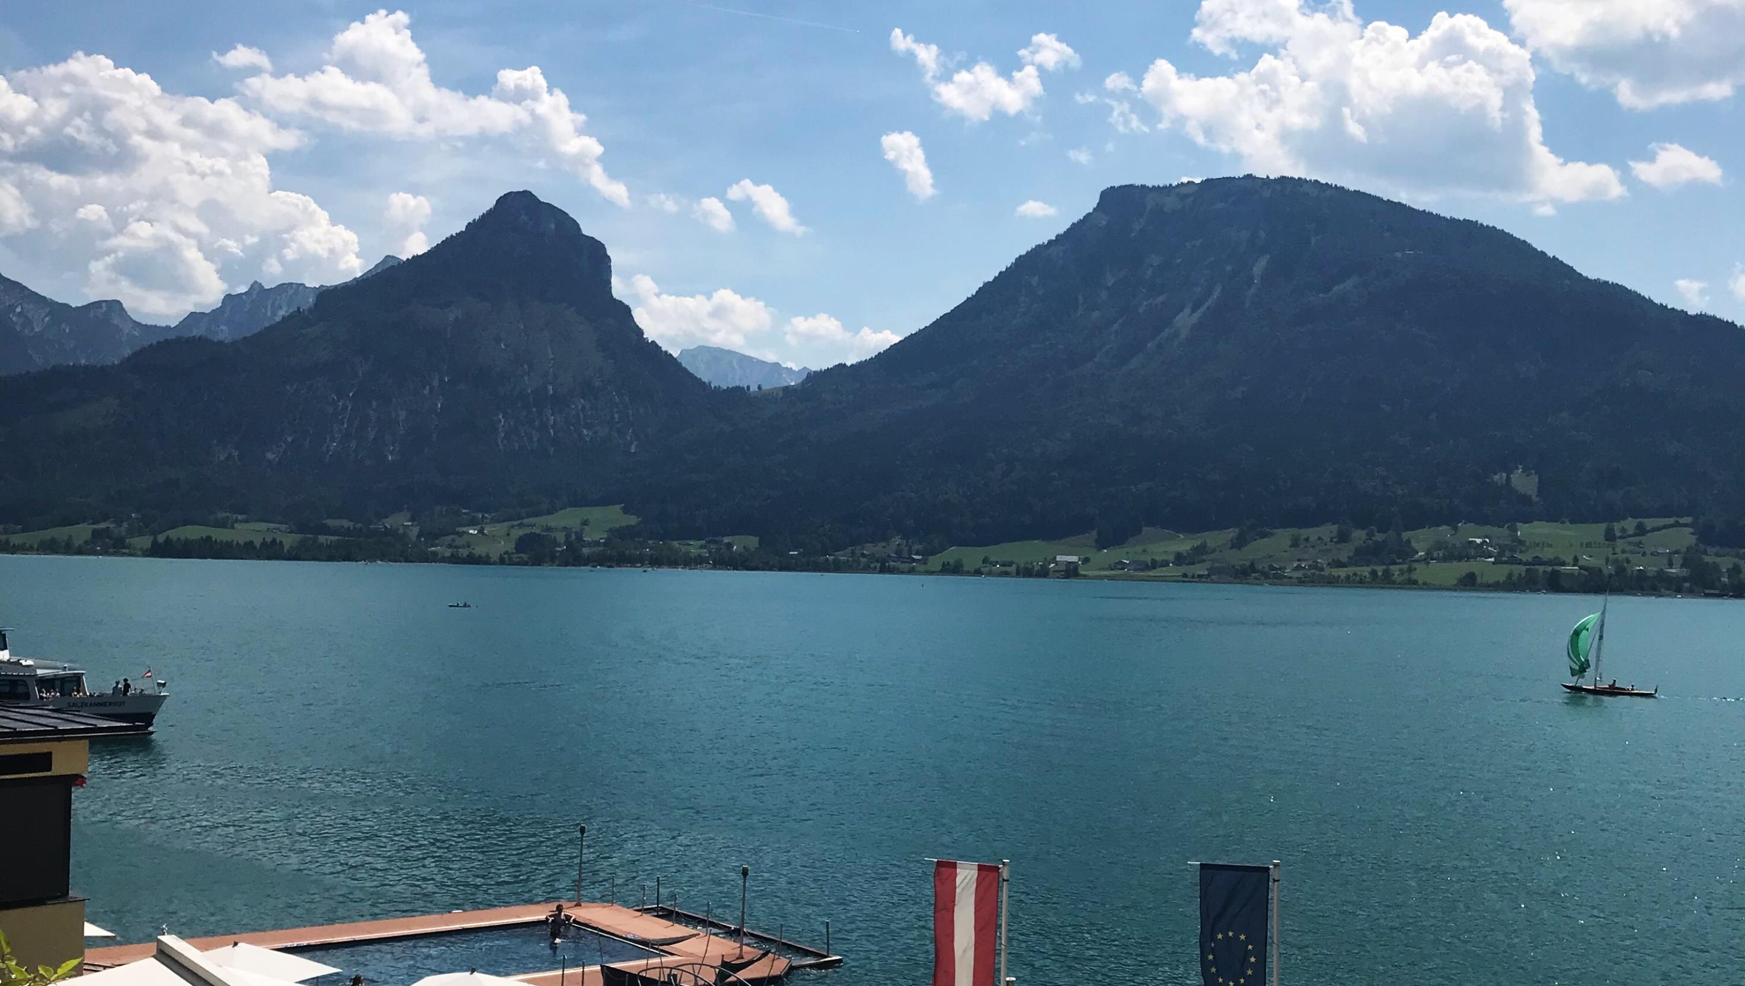
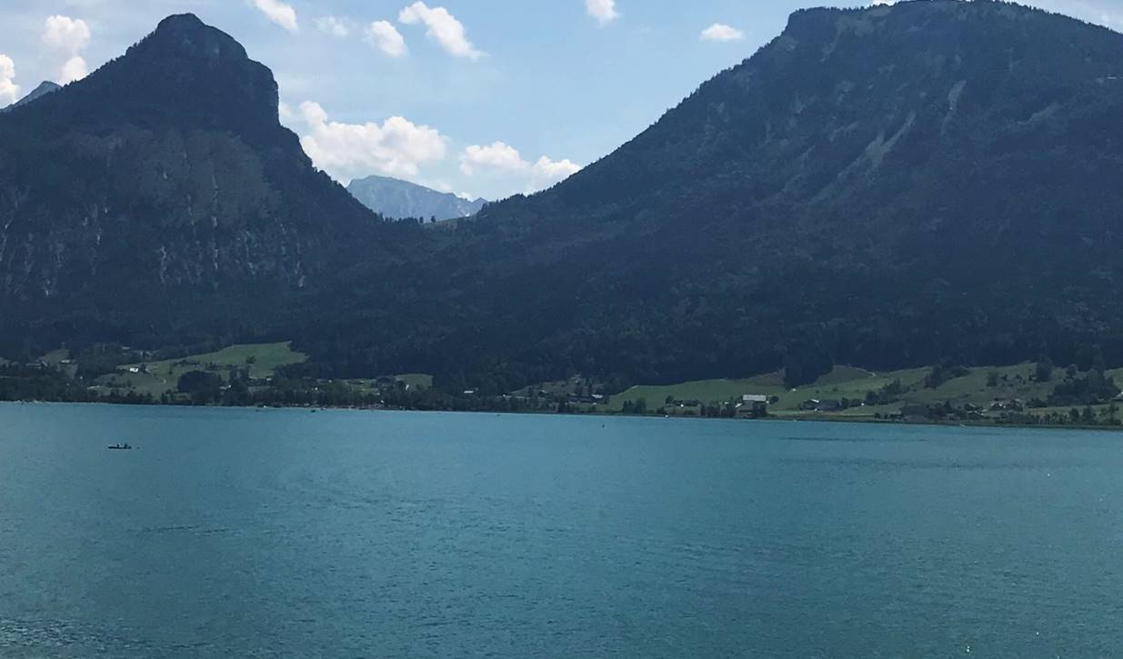
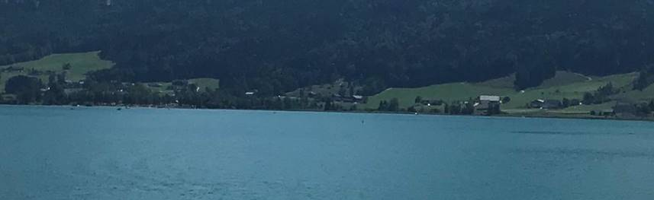
区芷菱 Y4 财务学
林欣怡 Y4 人力资源管理
严栩杰 Y4 影视学
Summer school-University of Vienna

Slide 2

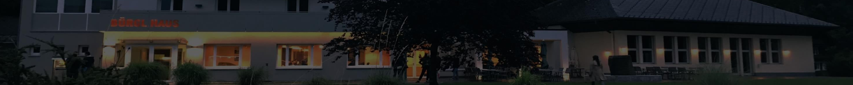

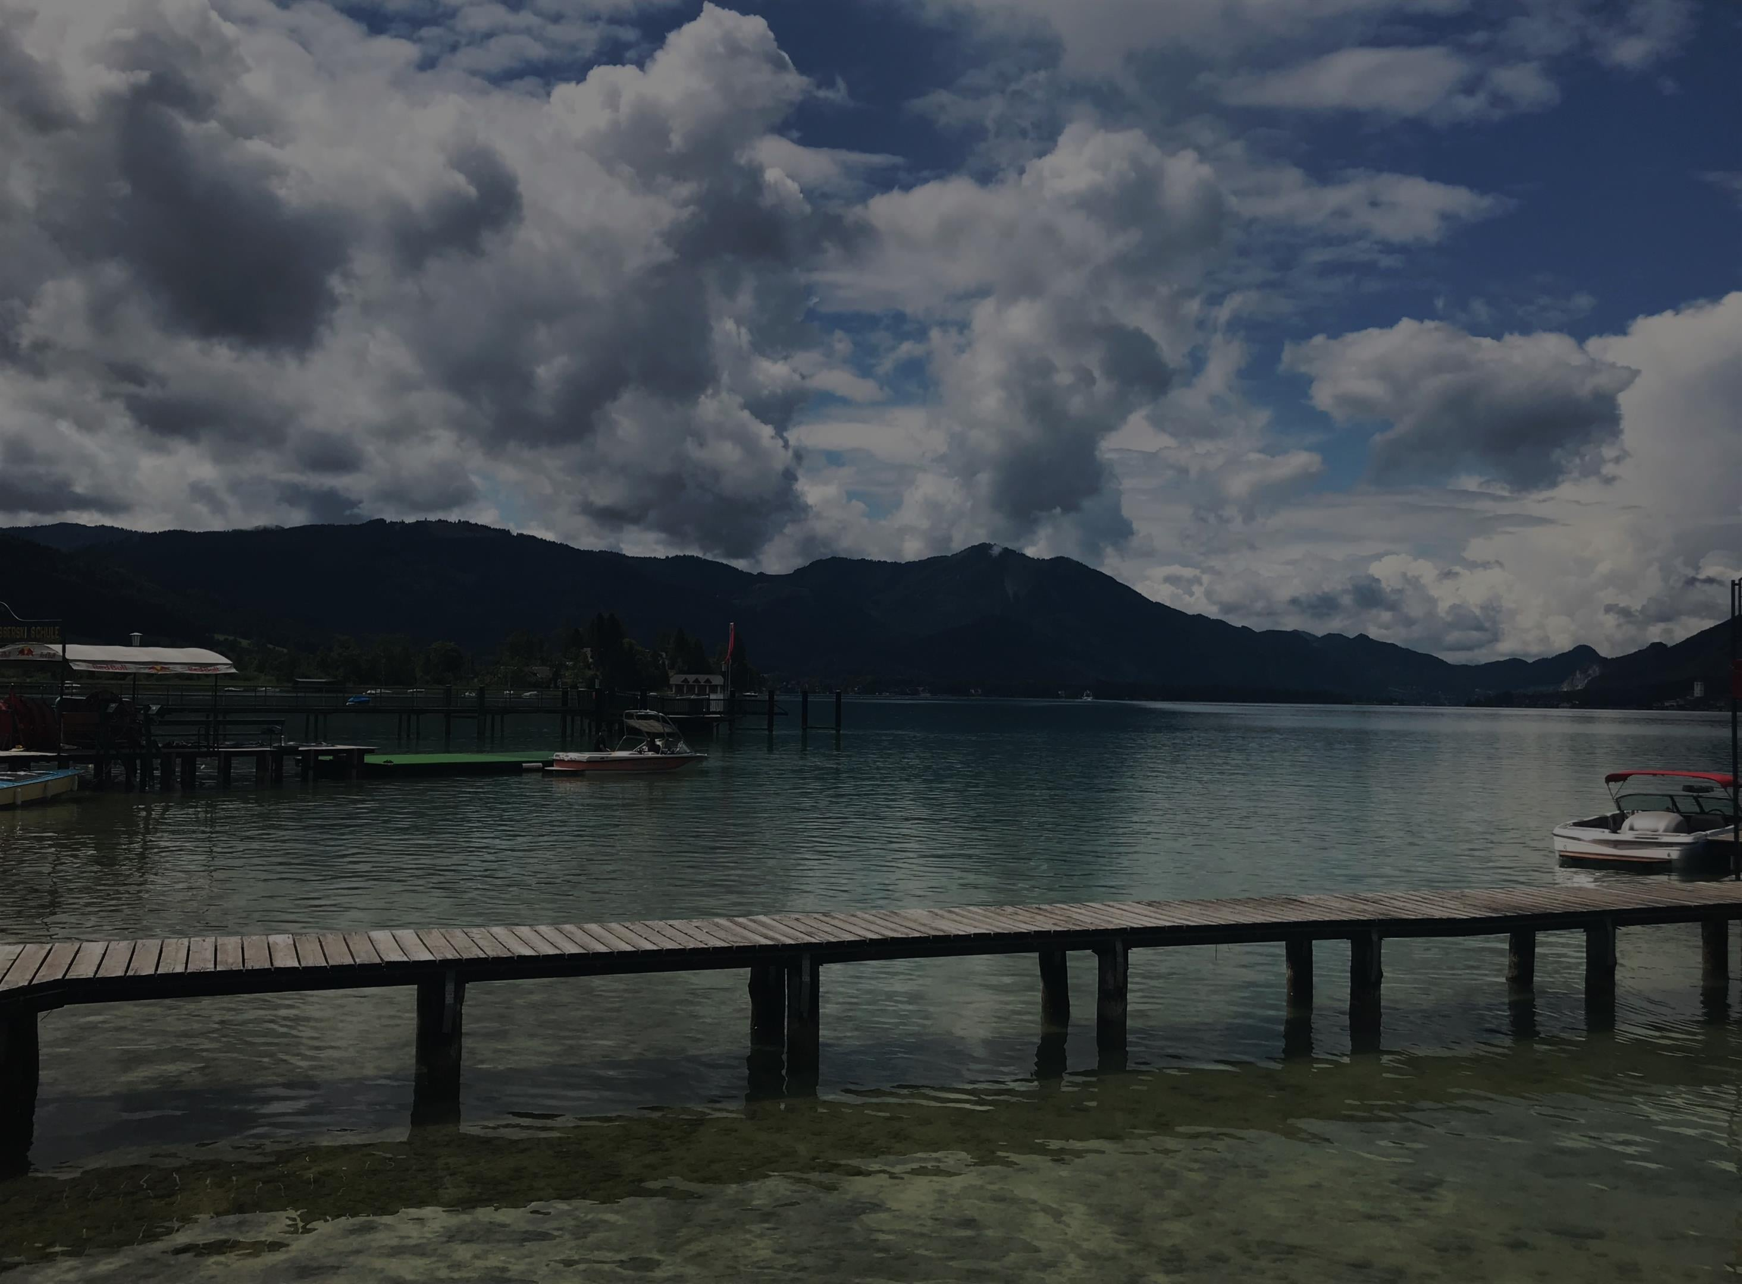

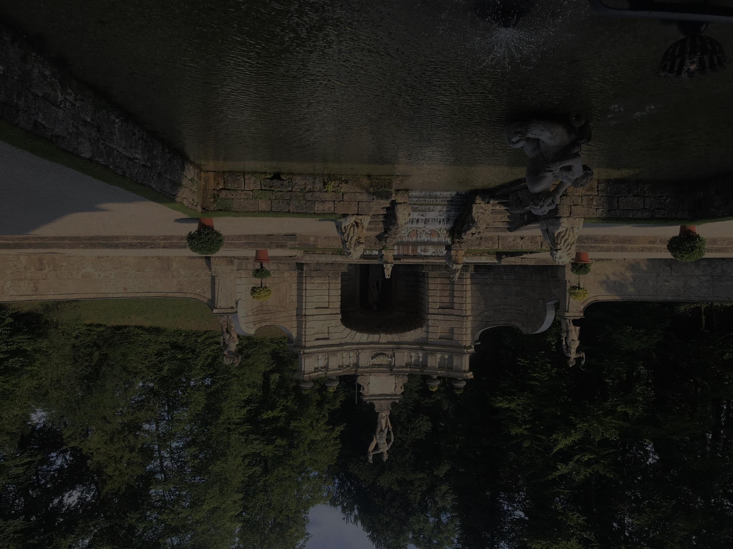

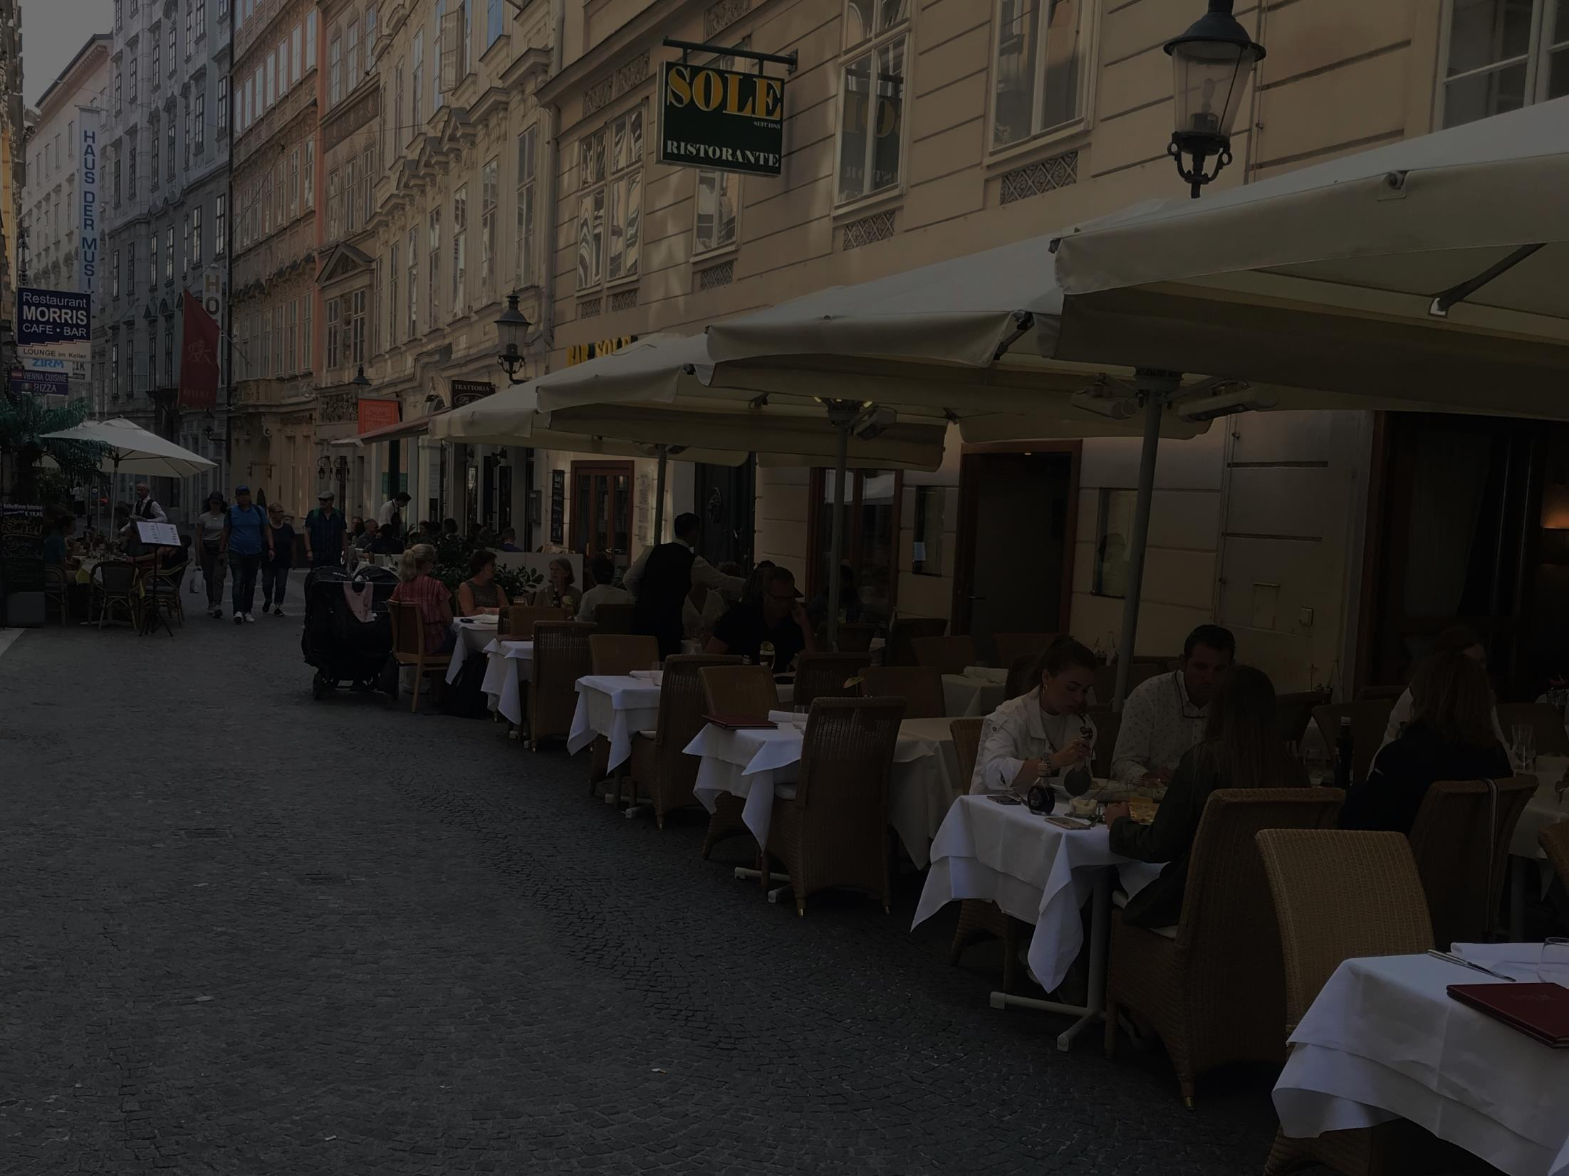


准备工作
衣食住行
娱乐活动
课程参与
心得体会

Slide 3
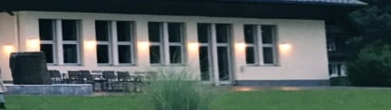

1
1
准备工作

Slide 4
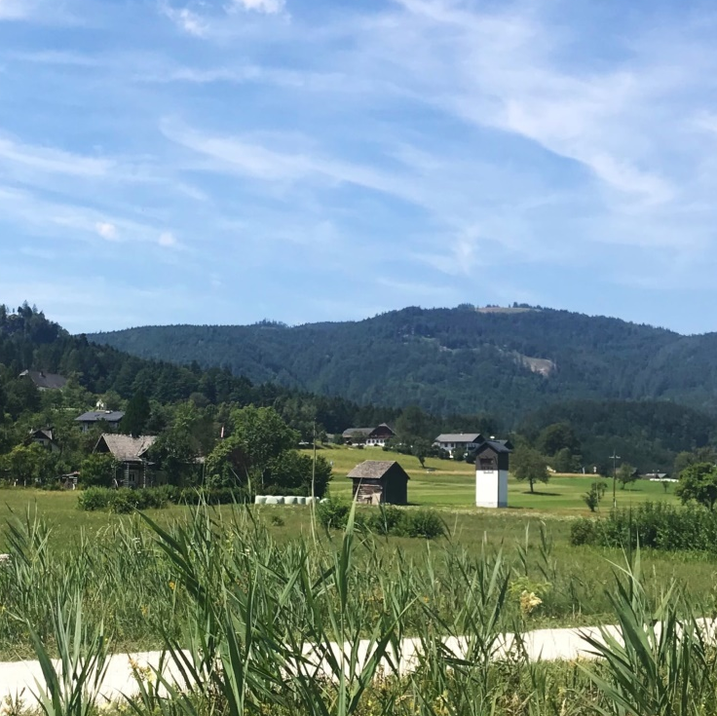
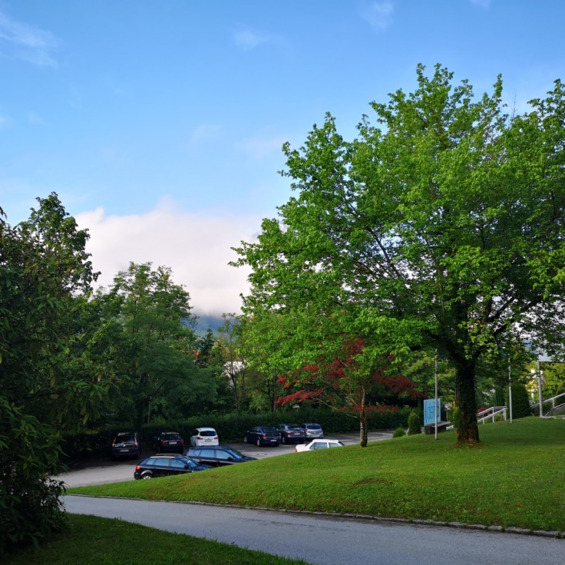
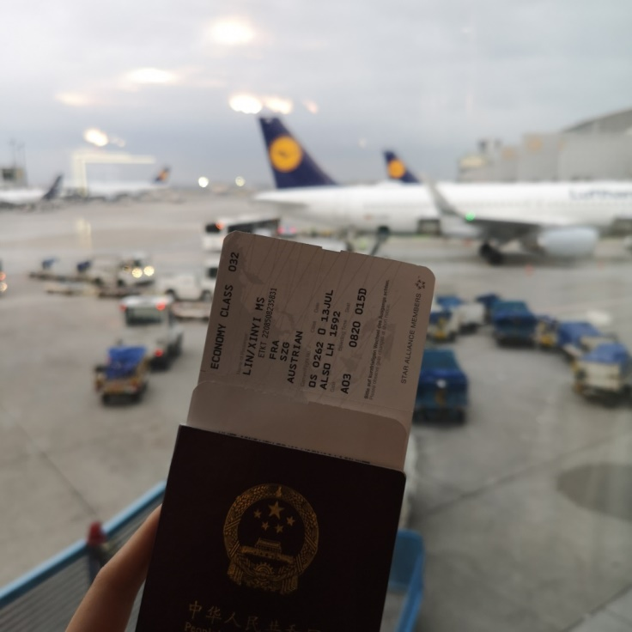
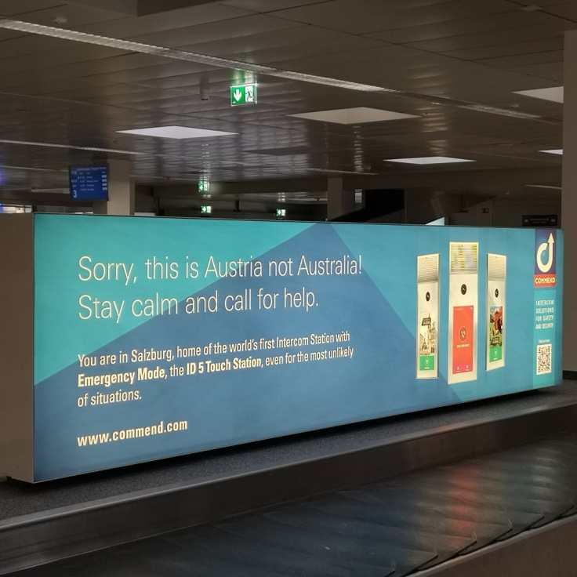
Summer school简介
-地理位置：Strobl-Wolfgang（不是在Vienna）
-建立：70年
-课程：法律，历史，德语，etc.
申请签证材料&打指纹
行李准备：便携热水壶，转换插头，毛衣/厚外套，正式的衣服，etc.
行李托运限重：23kg

Slide 5
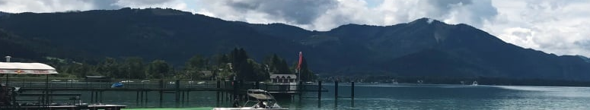

2
2
衣食住行

Slide 6

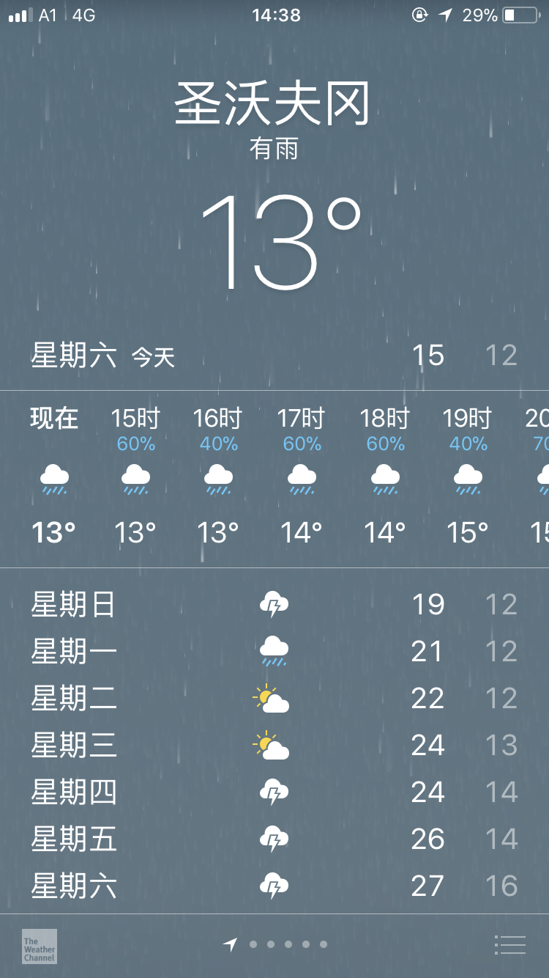
衣
温差大，早晚冷中午热
下雨
正式的衣服（男生西装，女生正式一点的裙子鞋子）

Slide 7
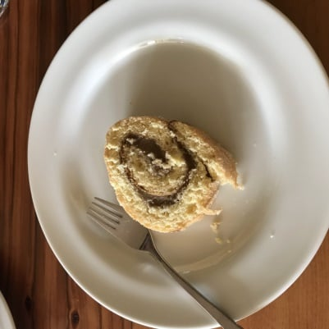
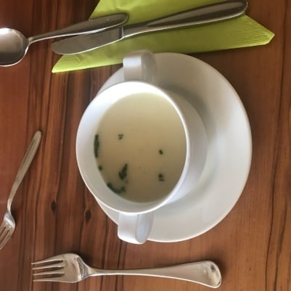
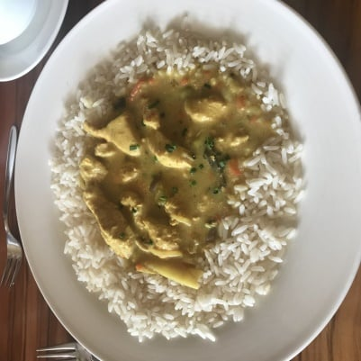
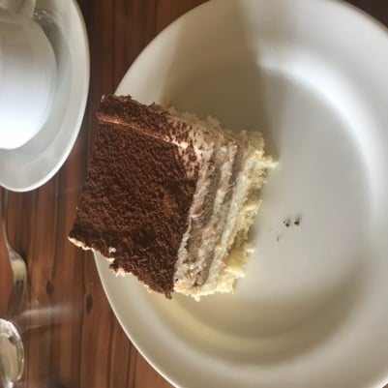
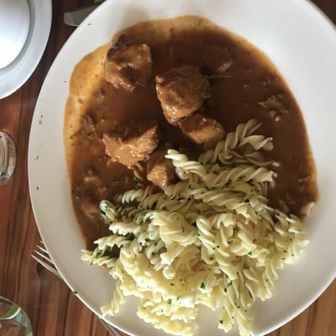
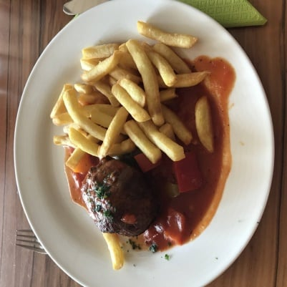
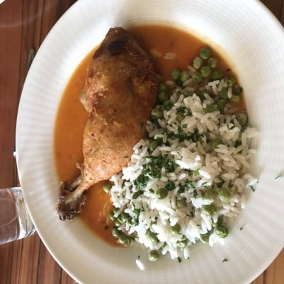
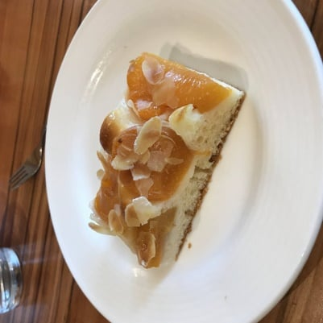
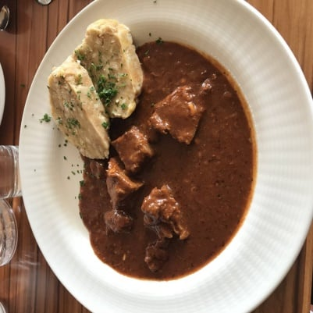
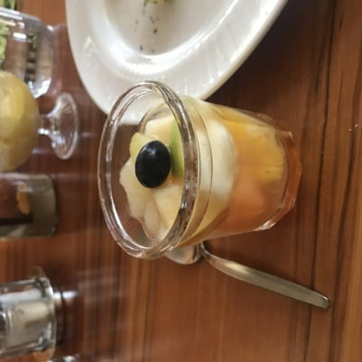
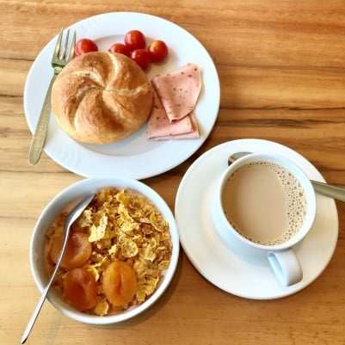
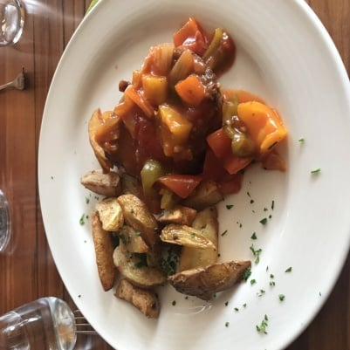
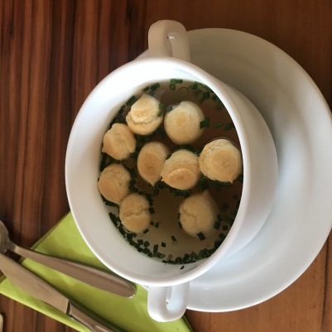
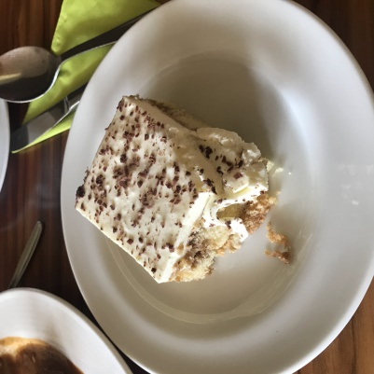
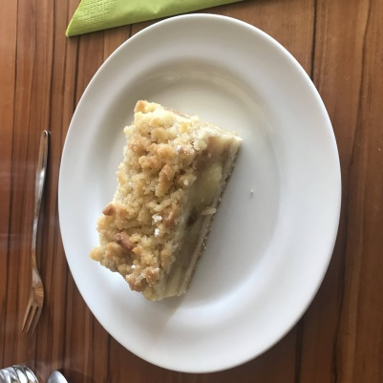
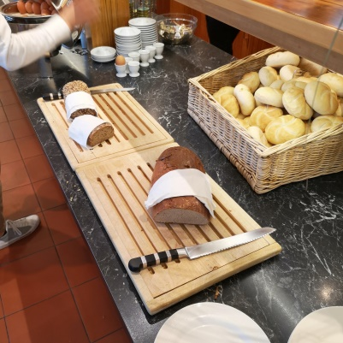
食
早餐：自助
午餐：三道菜，汤+主菜+甜品
晚餐：不同主题的自助

Slide 8
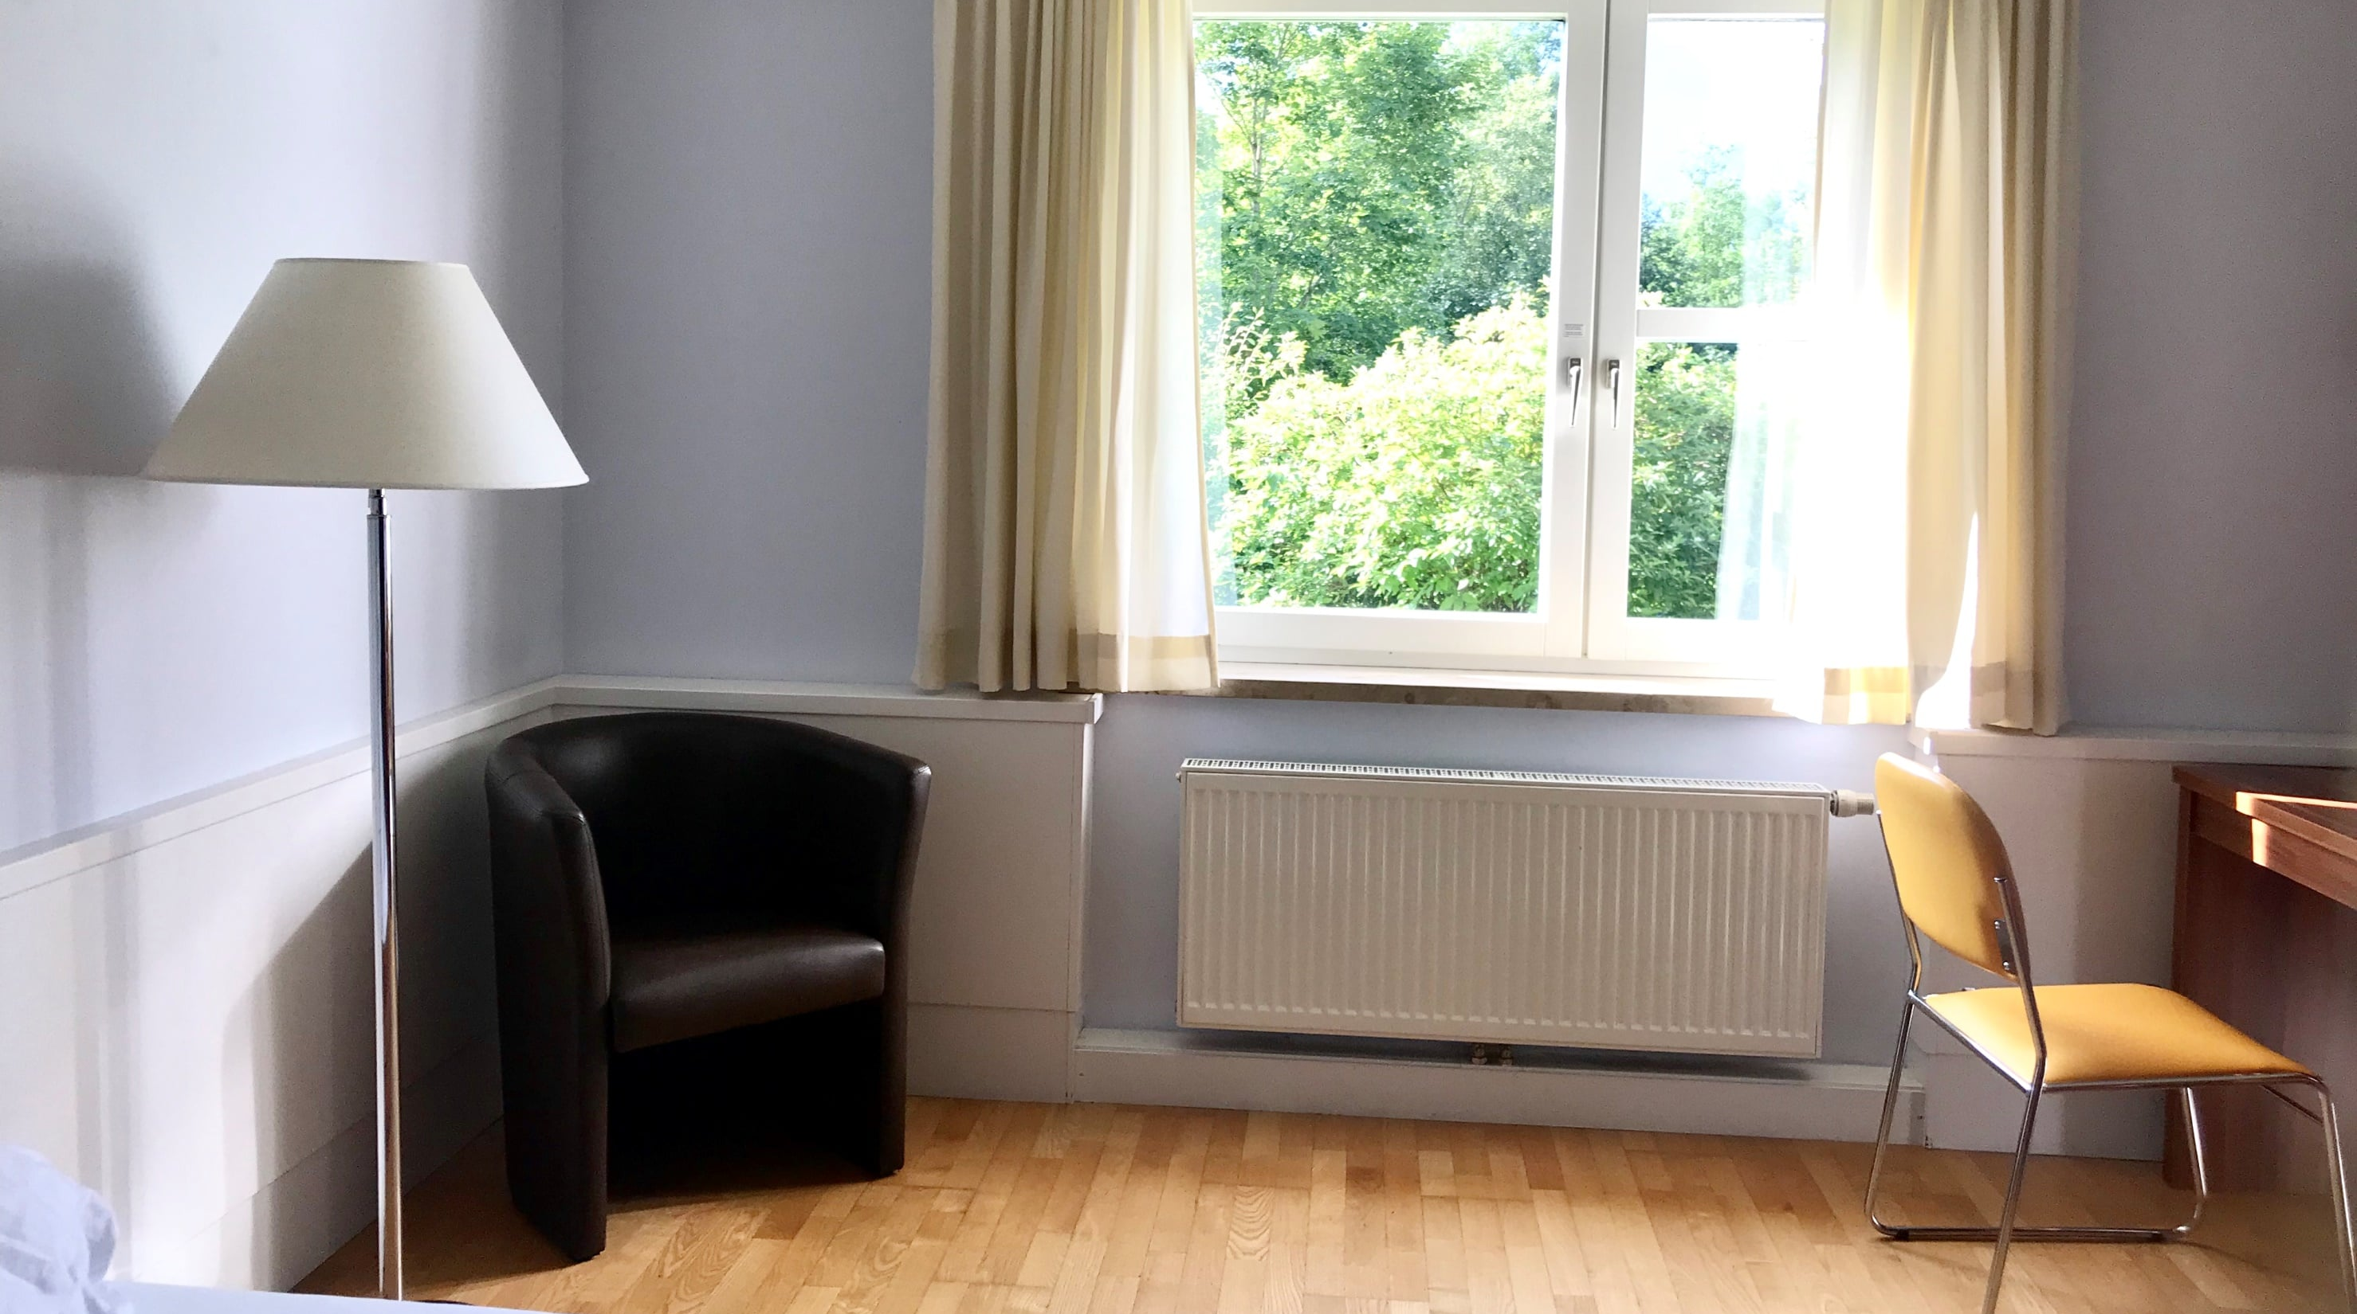
住
单人间or双人间
room service
洗衣服务
Strobl镇
小超市，饭店，雪糕店，水上活动，etc.

Slide 9
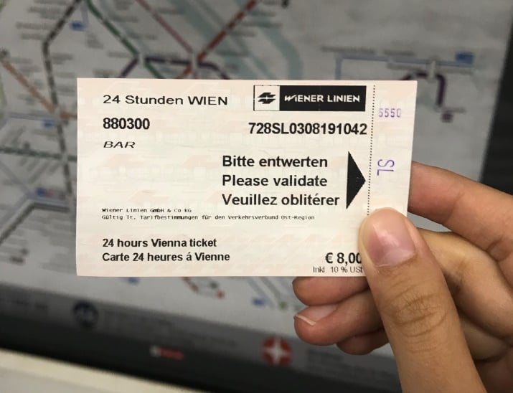
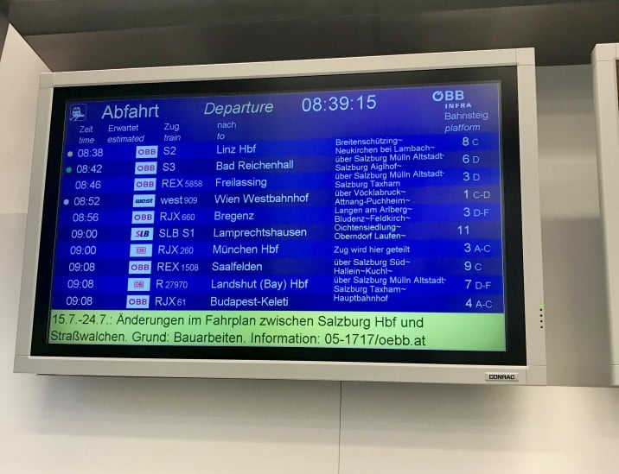
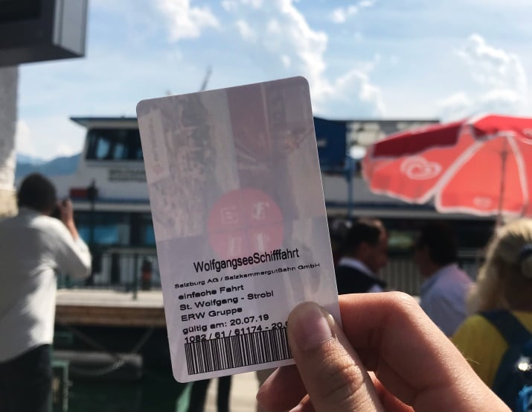
行
Summer School到Strobl镇上：走路五六分钟左右
去其它地方：
-只有一个公交车站（注意时间）
-坐公交到萨尔茨堡+火车，火车很方便，去德国也很近
-湖边有ferry可以去周边玩

Slide 10

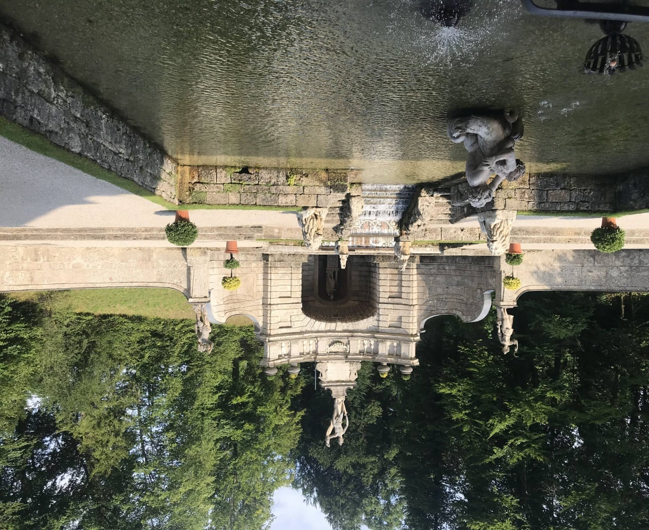
3
3
娱乐活动

Slide 11
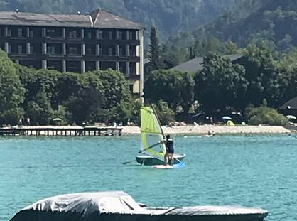
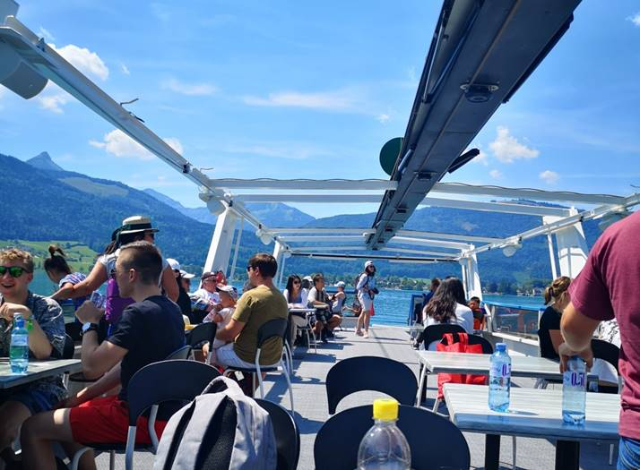
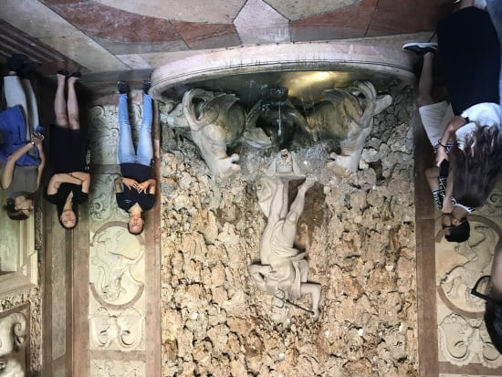
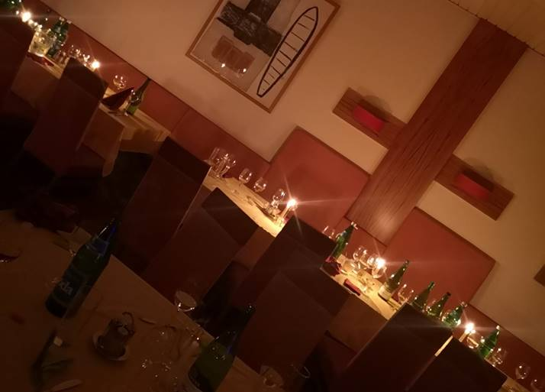
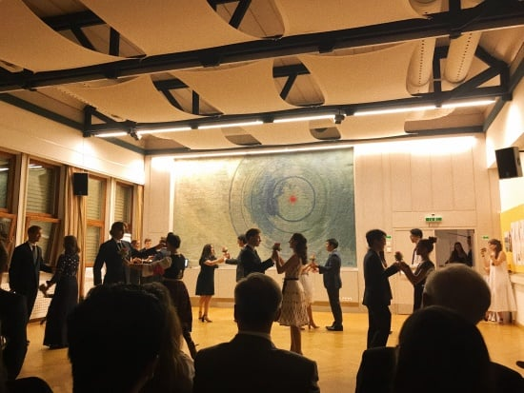
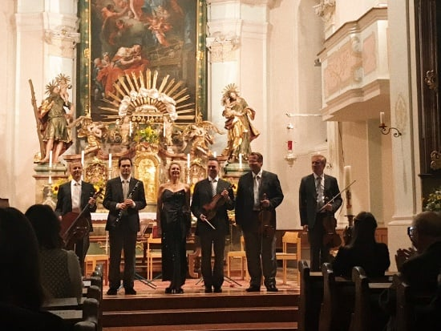
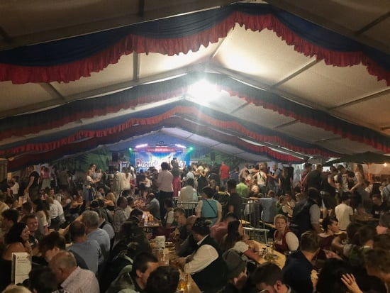
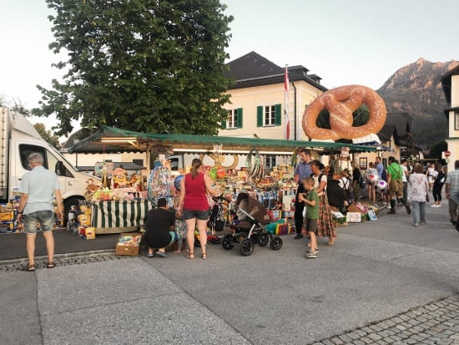
在校：
体育（帆板、网球；篮球，健身，排球，乒乓球比赛）
Dance course，舞会，talent show，烛光晚餐
周末短途旅行，hiking
Chinese Night
免费饮品券 & welcome party
生日
镇上：
雪糕店，当地特色食物（注：要给小费）
教堂音乐会
音乐节-Wisenfest, Seefest

Slide 12
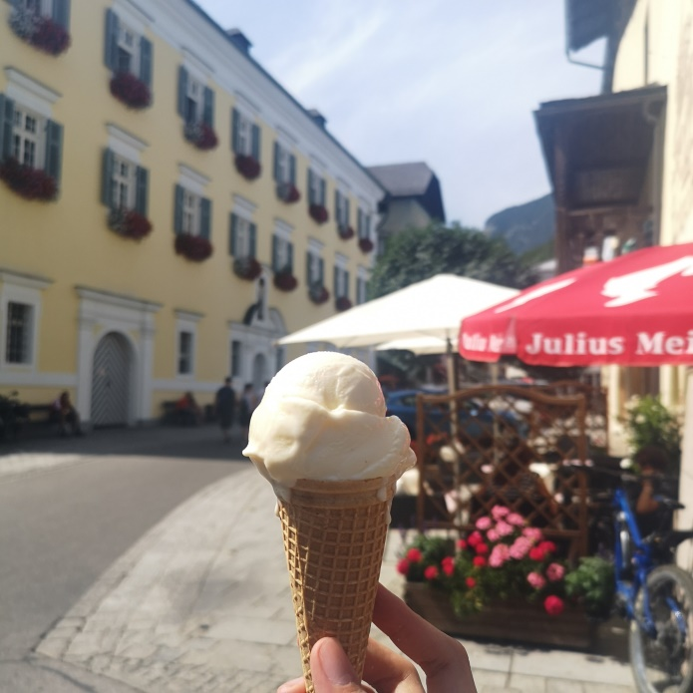
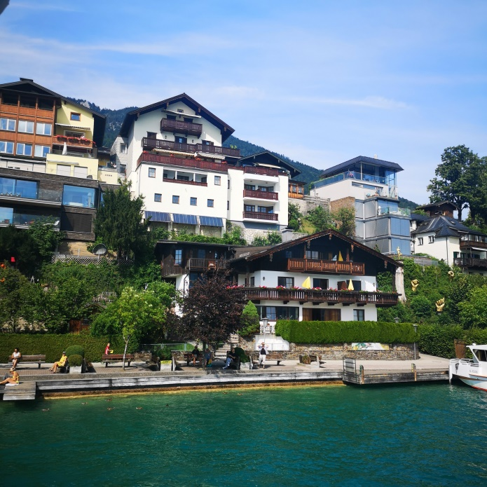
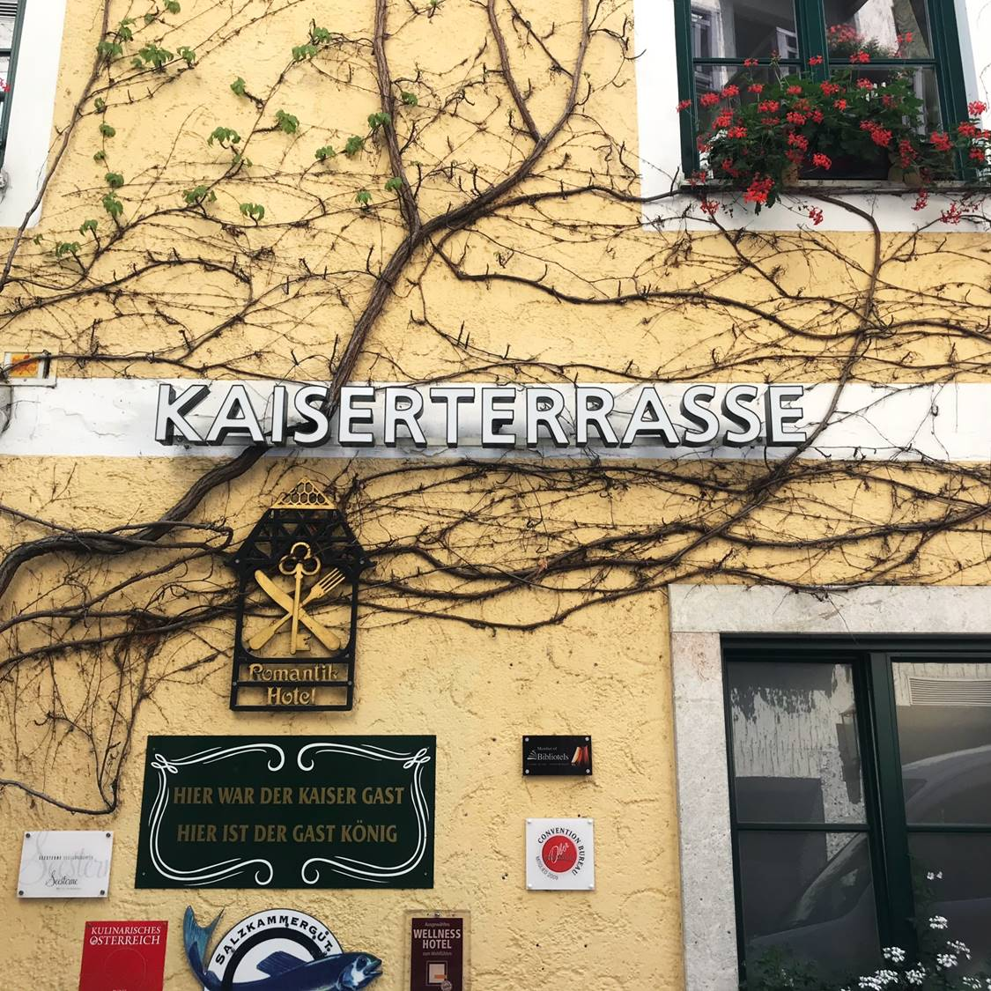
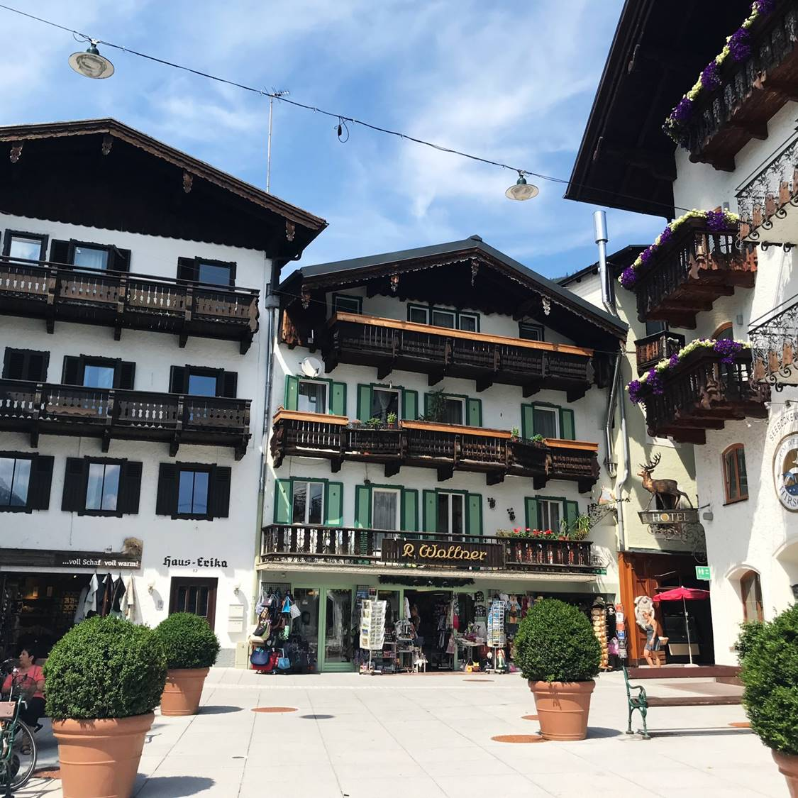
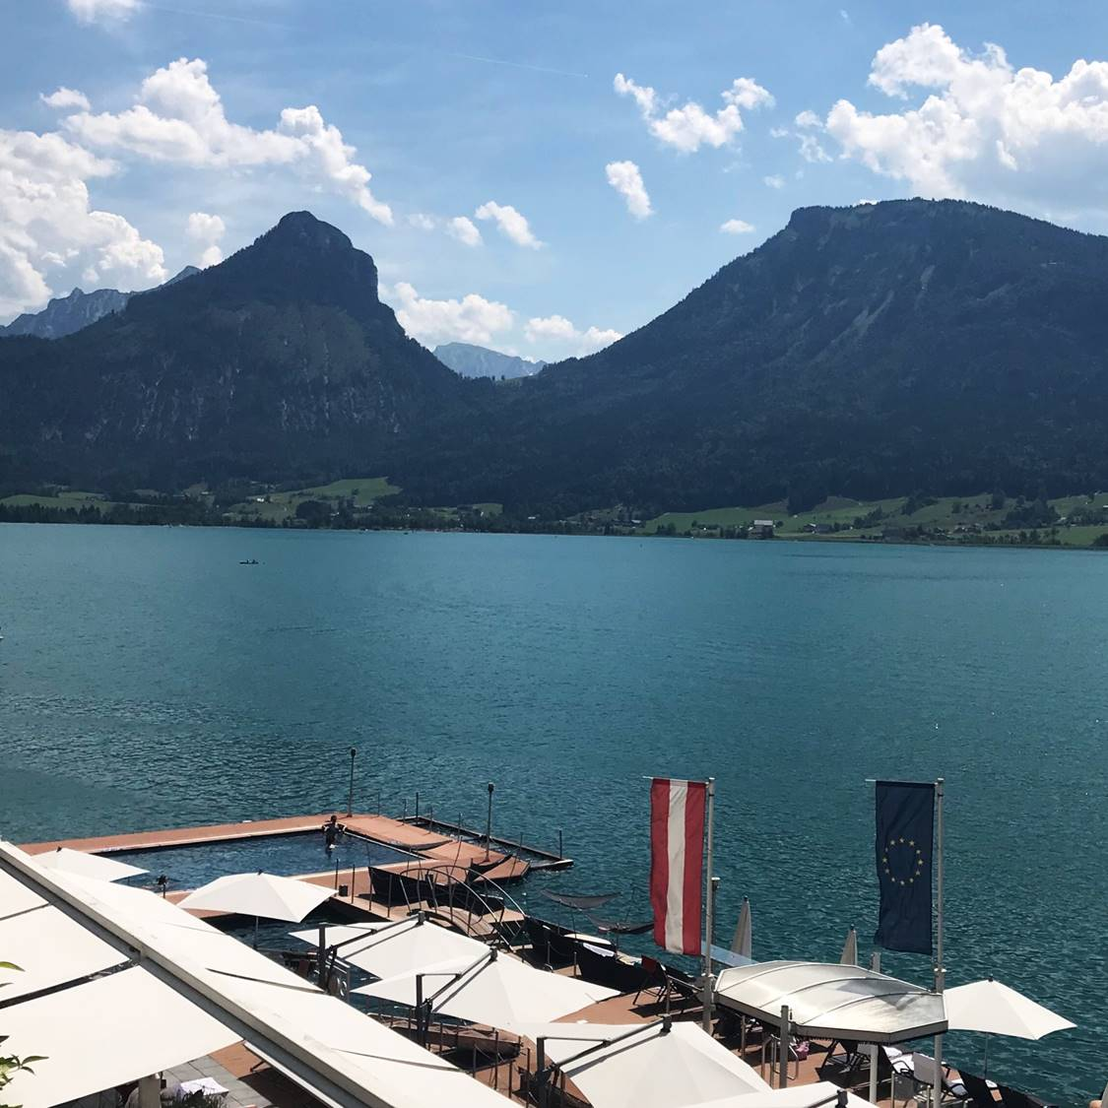
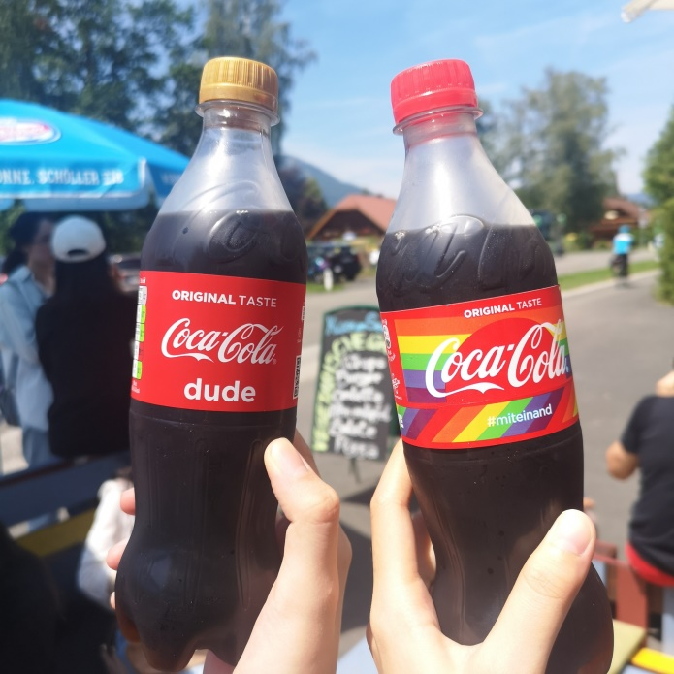
St.
Wolfgang

Slide 13
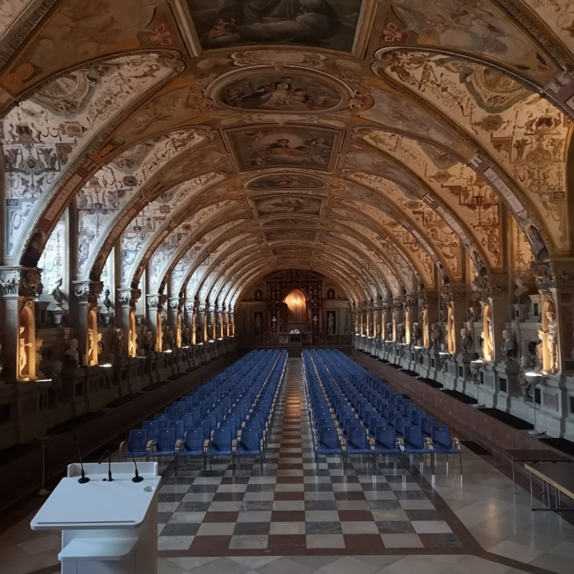





Munich

Slide 14






Salzburg

Slide 15






Vienna

Slide 16




Hallstatt

Slide 17






Bad Ischl

Slide 18

购物
周日不开门 周六关门早
工作日营业到下午五点左右
品牌：施华洛世奇 & LAMY钢笔

Slide 19

4
4
课程参与

Slide 20




转学分：一门必修+一门旁听+德语（转一到两门课程，具体看自己的study plan）
德语：分班考试，课程活动
授课形式
学术讲座：看电影视频
小组讨论
访谈讲座

Slide 21



心 得 体 会

Slide 22
https://b23.tv/av63593959

Slide 23

THANK
YOU

Slide 24


FIN 区芷菱
MHR 林欣怡

